Slide 1

Sciences et technologie cycle 3 synthèse du séminaire national – 24 mars 2016

Slide 2
Sommaire
Introduction : quelques rappels…
Recommandations pour le cycle 3 en classe de 6ème
Outil d’aide à la conception d’une progressivité des apprentissages
Exemples de séquences
Exemples de projets
Présentation du parcours M@gistère sur les notions d’informatique
Ressources éduscol
PAF Enseignement Commun de Sciences et Technologie (ECST)
Sources

Slide 3
Introduction : quelques rappels…
Socle commun de connaissances de compétences et de culture
C 4
C 3
C 2
SVT
TECHNOLOGIE
PHYSIQUE-CHIMIE
Questionner le monde
Cohérence et progression
Sciences et technologie
Cohérence et progression
Cycle des apprentissages fondamentaux
Cycle de consolidation
Cycle des approfondissements
Interdisciplinarité – Education scientifique et technologique
d’après Dominique Petrella, IA-IPR STI, académie de Versailles - Les programmes Un double défi interdisciplinaire et inter-degrés
Notes:
Au cycle 2, l’élève explore, observe, expérimente, questionne le monde qui l’entoure.
Au cycle 3, les notions déjà abordées sont revisitées pour progresser vers plus de généralisation et d’abstraction, en prenant toujours soin de partir du concret et des représentations de l’élève.
La classe de 6ème est dans la continuité pédagogique de l’école. Au-delà d’une pluridisciplinarité qui ne serait que la superposition des disciplines, l’enseignement des sciences et de la technologie s’inscrit dans une interdisciplinarité. Elle mobilise les contributions des disciplines scientifiques et technologique pour travailler sur un unique sujet.
Au cycle 4, les trois disciplines permettent la consolidation et l’extension des compétences acquises.

Slide 4
Introduction : quelques rappels…
Programmes
SVT
PC
TECHNO
Cycle 4
Programmes Cycle 2
Programmes de S&T
Cycle C3
7 compétences communes aux 3 cycles
Pratiquer des démarches scientifiques et technologiques
S'approprier des outils et des méthodes
Pratiquer des langages
Mobiliser des outils numériques
Adopter un comportement éthique et responsable
Se situer dans l'espace et dans le temps
Concevoir, créer, réaliser
D4
D4, D5
D2
D1
D5
D3, D5
D5
D1 = Des langages pour penser et communiquer
D2 = Les méthodes et outils pour apprendre
D3 = La formation de la personne et du citoyen
D4 = Des systèmes naturels et des systèmes techniques
D5 = Les représentations du monde et de l’activité humaines
d’après Dominique Petrella, IA-IPR STI, académie de Versailles - Les programmes Un double défi interdisciplinaire et inter-degrés
Notes:
La mise en œuvre de démarches scientifiques et technologiques variées permet de distinguer ce qui relève de la science et de la technologie, et ce qui relève d’une opinion ou d’une croyance.
La diversité́ des démarches et des approches (observation, manipulation, expérimentation, simulation, documentation...) développe simultanément la curiosité́, la créativité́, la rigueur, l’esprit critique, l’habileté manuelle et expérimentale, la mémorisation, la collaboration pour mieux vivre ensemble et le gout d’apprendre.
Les élèves découvrent de nouveaux modes de raisonnement en mobilisant leurs savoirs et savoir-faire pour répondre à des questions. Accompagnés par ses professeurs, ils émettent des hypothèses et comprennent qu’ils peuvent les mettre à l’épreuve, qualitativement ou quantitativement.
Dans leur découverte du monde technique, les élèves sont initiés à la conduite d’un projet technique répondant à des besoins dans un contexte de contraintes identifiées.
Enfin, l’accent est mis sur la communication individuelle ou collective, à l’oral comme à l’écrit en recherchant la précision dans l’usage de la langue française que requiert la science.
D’une façon plus spécifique, les élèves acquièrent les bases de langages scientifiques et technologiques qui leur apprennent la concision, la précision et leur permettent d’exprimer une hypothèse, de formuler une problématique, de répondre à une question ou à un besoin, et d’exploiter des informations ou des résultats. Les travaux menés donnent lieu à des réalisations ; ils font l’objet d’écrits divers retraçant l’ensemble de la démarche, de l’investigation à la fabrication.

Slide 5
Recommandations pour le cycle 3 en classe de 6ème :
Les démarches
Les démarches pédagogiques sont celles des disciplines expérimentales, l’investigation et la résolution de problème,
La démarche de projet peut être utilement mobilisée.
d’après Norbet Perrot et Samuel Viollin, inspecteurs généralux de l'éducation nationale, sciences et techniques industrielles
Notes:
Dans le cas d’une démarche de projet, la contribution de la technologie ne doit pas être réduite à des objectifs de fabrication.
Par exemple: projet « aquarium »:
la contribution des SVT est d’étudier la respiration des poissons et l’équilibre de l’éco système;
la contribution de la Physique Chimie s’intéresse à la dissolution des gaz dans l’eau et du taux d’oxygène;
la technologie étudie comment maintenir un taux oxygène viable pour les poissons dans l’aquarium.
Elle ne construit pas l’aquarium.

Slide 6
Recommandations pour le cycle 3 en classe de 6ème :
Organisation des enseignements
À éviter :
une séance unique de quatre heures, quatre séances d’une heure.
Les quatre thèmes sont traités à tous les niveaux du cycle.
La construction des séquences invite dans les activités des contenus empruntés aux quatre thématiques.
d’après Norbet Perrot et Samuel Viollin, inspecteurs généralux de l'éducation nationale, sciences et techniques industrielles
Notes:
Pour ces jeunes élèves, les séances trop longues doivent être évitées.
Pour répartir les 4 heures d’enseignement, il est possible de répartir l’enseignement en :
deux fois deux heures,
une fois deux heures et deux fois une heure,
deux fois une heure et demi et une fois une heure.

Slide 7
Recommandations pour le cycle 3 en classe de 6ème :
Organisation des enseignements
Une progression pédagogique est établie pour le cycle, partagée par les différents professeurs, qui prendra en compte les compétences du socle, les attendus de fin de cycle et les repères de progressivité.
Cela nécessite d’établir des documents de liaison entre le collège et les écoles de son réseau.
Les évaluations sont intégrées au projet pédagogique des S&T sur l’ensemble du cycle.
Les bulletins scolaires ne feront pas apparaitre les 3 disciplines mais attribueront une note unique pour les S&T.
d’après Norbet Perrot et Samuel Viollin, inspecteurs généralux de l'éducation nationale, sciences et techniques industrielles

Slide 8
Recommandations pour le cycle 3 en classe de 6ème :
Organisation des services
EIST
Alignements
Groupes
d’après Norbet Perrot et Samuel Viollin, inspecteurs généralux de l'éducation nationale, sciences et techniques industrielles
Notes:
Il y a de nombreuses possibilités.
Lorsque l’EIST a été mis en place, assumé par un enseignant unique et que cela fonctionne, le dispositif peut perdurer.
Lorsqu’il y a plusieurs classes de 6ème, installer les enseignements de S&T en barrette.
Cela permet aux professeurs des différentes disciplines d’intervenir sur plusieurs groupes au cours d’une même séance, voire de permettre des interventions en co-enseignement si le choix de l’établissement permet d’y consacrer les moyens nécessaires.
Autre solution possible, c’est l’élaboration de 3 groupes sur 2 classes avec l’intervention identique de chaque professeur dans chaque groupe. Cela nécessite que l’établissement accepte de dégager les moyens correspondants.

Slide 9
Recommandations pour le cycle 3 en classe de 6ème :
Organisation des services
Salle de sciences et technologie
À éviter :
Un cloisonnement des enseignements en 3 tranches horaires étanches de SVT, PC et Technologie, chacun avec le professeur de spécialité dans sa salle de spécialité, et l’attribution d’une note par discipline.
d’après Norbet Perrot et Samuel Viollin, inspecteurs généralux de l'éducation nationale, sciences et techniques industrielles
Notes:
Il reste à créer des salles de S&T, qui accueillent indifféremment les professeurs de SVT, PC et Technologie.
Lorsque l’espace le permet, une salle unique peut être dédiée à l’enseignement des S&T, qui accueille les matériels nécessaires empruntés aux différentes disciplines.

Slide 10
Outil d’aide à la conception d’une progressivité des apprentissages
Construire sa progression pédagogique
Accompagner l’élève
Évaluer
Travailler en équipe
d’après Géraldine Lavabre, chargée de mission en STI et chef de travaux au lycée Pierre Paul Riquet à Saint Orens de Gameville, académie de Toulouse
Notes:
Extrait du programme de cycle 3, volet 1 :
« À partir des repères de progressivité indiqués, les différentes étapes des apprentissages doivent être adaptées par les équipes pédagogiques à l’âge et au rythme d’acquisition des élèves afin de favoriser leur réussite. »
Conception de cet outil réalisé par l’académie de Toulouse.

Slide 11
Outil d’aide à la conception d’une progressivité des apprentissages
Cet outil propose, pour chaque compétence travaillées, une échelle de niveaux d’apprentissage appelés observables,
Ces observables doivent pouvoir intégrer les contenus du programme,
Ces observables sont en cohérence avec les processus d’apprentissage possibles sur le cycle 3,
Un consensus autour d’un vocabulaire stabilisé a été trouvé.
d’après Géraldine Lavabre, chargée de mission en STI et chef de travaux au lycée Pierre Paul Riquet à Saint Orens de Gameville, académie de Toulouse

Slide 12
Outil d’aide à la conception d’une progressivité des apprentissages
d’après Géraldine Lavabre, chargée de mission en STI et chef de travaux au lycée Pierre Paul Riquet à Saint Orens de Gameville, académie de Toulouse
Notes:
Les observables sont proposés avec une progression sur la généralisation des concepts, l’autonomie, la créativité, le travail en groupe, la complexification de la tâche…
Le choix de décliner sur 4 niveaux est volontaire pour éviter l’assimilation entre le niveau d’observable et le niveau de formation.

Slide 13
Outil d’aide à la conception d’une progressivité des apprentissages
Un outil pour s’approprier le programme
Un outil pour travailler en équipe
Un outil pour différencier
Un outil pour diversifier
Un outil pour valider et accompagner la progression de l’élève
Un outil pour évaluer
Un outil pour proposer une évaluation diagnostique
Un outil pour une équipe d’enseignant
d’après Géraldine Lavabre, chargée de mission en STI et chef de travaux au lycée Pierre Paul Riquet à Saint Orens de Gameville, académie de Toulouse
Notes:
Un outil pour s’approprier le programme :
Adaptabilité de l’outil aux 4 thèmes traités indépendamment ou en lien.
Un outil pour travailler en équipe :
Nécessité de se concerter pour exploiter identiquement cet outil et construire une progression cohérente des apprentissages sur le cycle 3.
Un outil pour différencier son enseignement : construction de processus d’apprentissages correspondant aux différents observables pour s’adapter au temps d’acquisition de chaque élève.
Un outil pour diversifier les activités d’apprentissage : construction de situations d’activités diversifiées et adaptées aux différents observables à atteindre par les élèves pour leur permettre de progresser suivant leur rythme.
Un outil pour valider et accompagner la progression de l’élève :
A partir d’indicateurs de performance à définir, validation de la progression de la maîtrise de la compétence et précision des axes de progrès à poursuivre.
Cet outil permet à l’enseignant d’expliciter à chaque élève :
son niveau d’observable
la progression nécessaire pour atteindre le suivant.
Un outil pour évaluer les acquis de fin de cycle par rapport au niveau d’observable atteint pour les compétences travaillées, à la fin du cycle 3.
Un outil pour proposer une évaluation diagnostique à l’entrée en 6ème afin de constituer des groupes de besoin et adapter la progression des apprentissages à chaque élève issu d’écoles diverses. Cette approche pourra être partagée dans le cadre de l’accompagnement personnalisé.
Un outil pour une équipe d’enseignants
Configuration optimale : 1 enseignant de SVT, de PC, de techno, des professeurs des écoles
Le conseil école-collège doit proposer des actions de continuité et d’harmonisation des pratiques mais si des réunions d’équipes sont possibles, elles seront plus efficaces et productives.

Slide 14

Exemples de séquences pédagogiques
Éléments référence au programme de sciences et technologie
Séquence 1 : mes 1er pas dans le monde des algorithmes
Matière, mouvement, énergie, information
Attendus de fin de cycle
Identifier un signal et une information
Connaissances et compétences associées
Nature d’un signal, nature d’une information, dans une application simple de la vie courante.
Matériaux et objets techniques
Attendus de fin de cycle
Repérer et comprendre la communication et la gestion de l’information
Connaissances et compétences associées
Le stockage des données, notions d’algorithmes, les objets programmables
Le vivant, sa diversité et les fonctions qui le caractérisent
Attendus de fin de cycle
Classer les organismes, exploiter les liens de parenté pour comprendre et expliquer l’évolution des organismes
Connaissances et compétences associées
Utiliser différents critères pour classer les êtres vivants
d’après Annie Boisbouvier, inspectrice d'académie - inspectrice pédagogique régionale, sciences et technologies du vivant, de la santé et de la terre, Lhassen Belarouci, inspecteur d'académie - inspecteur pédagogique régional, sciences et techniques industrielles, Vincent Guiral, inspecteur d'académie - inspecteur pédagogique régional, physique-chimie, académie de Grenoble
Notes:
Travaux réalisés par l’académie de Grenoble.
L’intention pédagogique est d’aborder la notion d’algorithme à partir d’une information (message) qui permet d'organiser une série de données ou d'objets selon une relation d'organisation déterminée.
Les exemples traités utilisent le tri de nombres selon la relation « si…est supérieur à….alors… » ou de chaînes de caractères selon l'ordre alphabétique

Slide 15
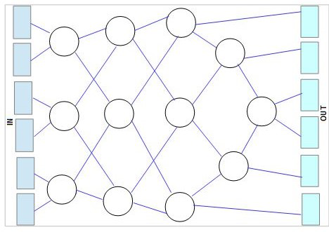



Exemples de séquences pédagogiques
Séquence 1 : mes 1er pas dans le monde des algorithmes
La machine à trier
Séance 1 : le tri conditionnel et la rédaction d’ordres de programmation
IN
OUT
Question aux élèves :
Comment êtes-vous classés lorsque vous arrivez de l’autre côté du terrain ?
d’après Annie Boisbouvier, inspectrice d'académie - inspectrice pédagogique régionale, sciences et technologies du vivant, de la santé et de la terre, Lhassen Belarouci, inspecteur d'académie - inspecteur pédagogique régional, sciences et techniques industrielles, Vincent Guiral, inspecteur d'académie - inspecteur pédagogique régional, physique-chimie, académie de Grenoble
Notes:
Cette activité permet aux élèves de comprendre comment les ordinateurs trient des nombres aléatoires dans un certain ordre à l’aide de ce que l’on appelle un réseau de tri.
1ère Phase : Organiser des groupes de six. Une seule équipe utilise le réseau à la fois. Chacun des coéquipiers reçoit un numéro.
Chaque coéquipier se place dans l’un des carrés se trouvant sur la gauche (IN - entrée). Les numéros doivent être mélangés.
Il faut avancer le long des lignes tracées et lorsque l’élève atteint un cercle, il doit attendre qu’un autre élève arrive.
SI je suis plus grand, ALORS j'avance à gauche.
SI je suis plus petit, ALORS j'avance à droite.
A la sortie de la machine à trier, les 6 nombres doivent être triés par ordre croissant.
2ème phase : autres situations de recherche (exemple : le cas de l’égalité entre deux nombres). Recherche de questionnement et d'hypothèses par les élèves sur une autre utilisation de la machine. Faire constater la rencontre de 2 nombres égaux. Comment faire ? Rechercher une stratégie. La tester. Argumenter.
Si on inverse la règle : faire constater, expliquer, justifier. Etc…
SI je suis plus grand, ALORS j'avance à droite.
SI je suis plus petit, ALORS j'avance à gauche.
SI il y a égalité, j'avance une 2nde fois dans la même direction et dans le même sens.

Slide 16
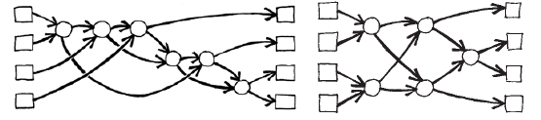


Exemples de séquences pédagogiques
Séquence 1 : mes 1er pas dans le monde des algorithmes
La machine à trier
Séance 2 : travail sur les réseaux de tri et l’optimisation de la vitesse de triage
d’après Annie Boisbouvier, inspectrice d'académie - inspectrice pédagogique régionale, sciences et technologies du vivant, de la santé et de la terre, Lhassen Belarouci, inspecteur d'académie - inspecteur pédagogique régional, sciences et techniques industrielles, Vincent Guiral, inspecteur d'académie - inspecteur pédagogique régional, physique-chimie, académie de Grenoble
Notes:
L’objectif de cette séance est, à partir des acquis de la séance précédente, d’introduire la notion de durée d’exécution d’une tâche.
Le travail porte davantage sur la définition du chemin critique permettant de diminuer la durée de traitement d’une instruction par la combinaison de gestion simultanée des informations.
Les élèves sont placés dans les mêmes conditions que lors de la séance 1. Un paramètre supplémentaire est introduit, l’activité de tri sera chronométrée par chaque équipe. Cette phase doit permettre aux élèves de comprendre que les informations peuvent être traitées plus rapidement.
Dans l’exemple sur le réseau de tri à 6 éléments, bien que 12 comparaisons soient nécessaires au total, on constate que 3 comparaisons peuvent être effectuées simultanément, réduisant ainsi la durée de traitement.

Slide 17
Exemples de séquences pédagogiques
Séquence 1 : mes 1er pas dans le monde des algorithmes
La machine à trier
Synthèse
Ces activités, permettent une première approche de l’algorithme sous forme graphique, en le vivant par des activités…
Elles permettent également d’introduire la notion d’information (message) qui permet un traitement :
SI …......., ALORS …......
d’après Annie Boisbouvier, inspectrice d'académie - inspectrice pédagogique régionale, sciences et technologies du vivant, de la santé et de la terre, Lhassen Belarouci, inspecteur d'académie - inspecteur pédagogique régional, sciences et techniques industrielles, Vincent Guiral, inspecteur d'académie - inspecteur pédagogique régional, physique-chimie, académie de Grenoble

Slide 18
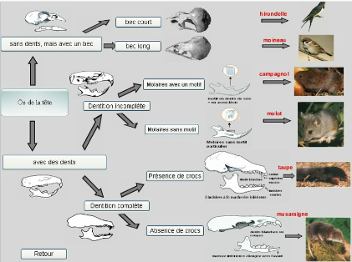
Exemples de séquences pédagogiques
Séquence 2 : les clés de détermination, une approche algorithmique
d’après Annie Boisbouvier, inspectrice d'académie - inspectrice pédagogique régionale, sciences et technologies du vivant, de la santé et de la terre, Lhassen Belarouci, inspecteur d'académie - inspecteur pédagogique régional, sciences et techniques industrielles, Vincent Guiral, inspecteur d'académie - inspecteur pédagogique régional, physique-chimie, académie de Grenoble
Notes:
En sciences et technologie, les clés de détermination sont abordées dans le programme dans le thème « Le vivant, sa diversité et les fonctions qui le caractérisent ».

Slide 19
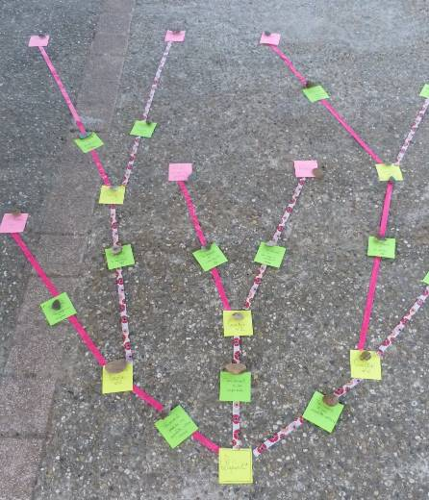
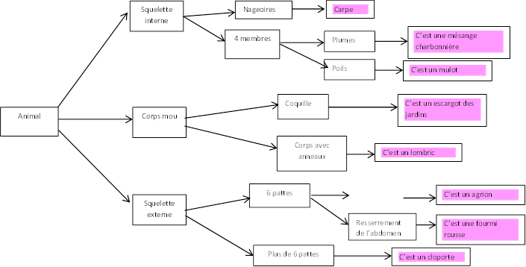
Exemples de séquences pédagogiques
Séquence 2 : les clés de détermination, une approche algorithmique
Séance 1 : La clé de détermination, quel cheminement ?
d’après Annie Boisbouvier, inspectrice d'académie - inspectrice pédagogique régionale, sciences et technologies du vivant, de la santé et de la terre, Lhassen Belarouci, inspecteur d'académie - inspecteur pédagogique régional, sciences et techniques industrielles, Vincent Guiral, inspecteur d'académie - inspecteur pédagogique régional, physique-chimie, académie de Grenoble
Notes:
1ère Etape :
Tracer au sol avec les scotchs ou les craies
Sur les post-it jaunes rédiger les caractères des êtres vivants
Sur les post-it verts la question posée (exemple « si je possède le caractère inscrit sur le post-it jaune suivant, je continue sur ce chemin »)
2ème Etape : Chaque groupe ou chaque élève aura à sa disposition 4 cartes « d’animaux » à identifier.
Un élève (ou un groupe) se place sur la case départ (écrite sur post-it jaune) et lit le post-it posée sur la ligne rouge.
SI la proposition est VRAIE pour son animal ALORS il avance jusqu’à la seconde case jaune sur ce chemin SINON il lit le post-it de l’autre ligne (à droite) et refait le même procédé (si c’est VRAI alors il avance).
Quand il arrive au bout de son chemin, il regarde au dos le post-it final le nom de l’animal. Si l’animal correspond à la photo, il fait poinçonner sa feuille de route et peut la compléter en représentant chemin de détermination suivi.
Il retourne alors au départ faire son second animal.

Slide 20
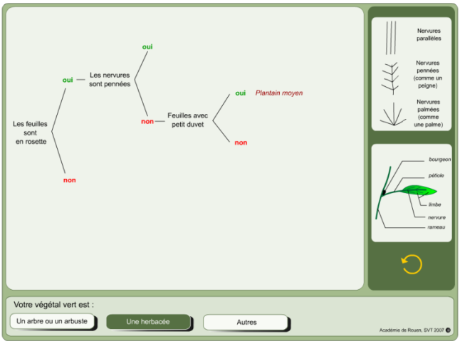
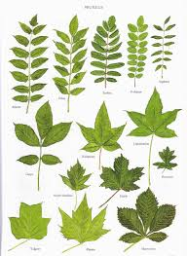
Exemples de séquences pédagogiques
Séquence 2 : les clés de détermination, une approche algorithmique
Séance 2 : déterminer un être vivant à l’aide du tri conditionnel
d’après Annie Boisbouvier, inspectrice d'académie - inspectrice pédagogique régionale, sciences et technologies du vivant, de la santé et de la terre, Lhassen Belarouci, inspecteur d'académie - inspecteur pédagogique régional, sciences et techniques industrielles, Vincent Guiral, inspecteur d'académie - inspecteur pédagogique régional, physique-chimie, académie de Grenoble
Notes:
A l’aide du logiciel en ligne « Déterminer les feuilles d'un arbre », il est possible de faire travailler les élèves sur le tri conditionnel en salle informatique
Déroulement de l'activité :
1ère Étape : réaliser un herbier des feuilles du collège/ou simplement des photos pour identification
2ème Étape : déterminer les feuilles de l'herbier à l'aide du logiciel
3ème Étape 3 : vérifier avec le tableau des critères.

Slide 21
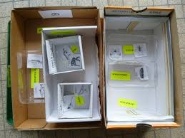
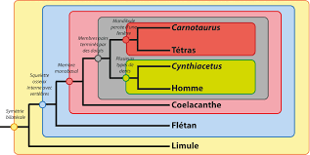
Exemples de séquences pédagogiques
Séquence 2 : les clés de détermination, une approche algorithmique
Réinvestissement : la classification emboitée
d’après Annie Boisbouvier, inspectrice d'académie - inspectrice pédagogique régionale, sciences et technologies du vivant, de la santé et de la terre, Lhassen Belarouci, inspecteur d'académie - inspecteur pédagogique régional, sciences et techniques industrielles, Vincent Guiral, inspecteur d'académie - inspecteur pédagogique régional, physique-chimie, académie de Grenoble
Notes:
Dans le principe même de la classification emboitée, le tri s’effectue à chaque fois que l’on veut placer un animal, un objet dans une boite (« si tu vas dans la boite tu portes le caractère inscrit sur la boite », « Si tu ne possèdes pas ce caractère tu restes en dehors de la boite »). Un travail, en réel, avec des boites est pertinent afin que les élèves comprennent que les boites gigognes les plus petites partagent avec les plus grandes les caractères de ces dernières. Le tri conditionnel (« si … alors ») existe à chaque entrée dans une boite.

Slide 22
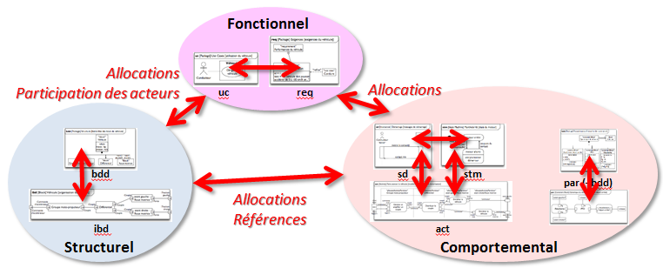
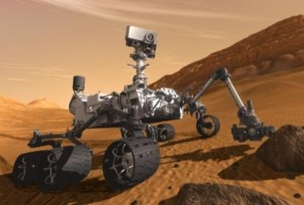



Exemples de projets
Projet 1 : 1ère partie : l’exploration spatiale
Comment fonctionne-t-il ? De quoi est-il constitué ?
Comment explorer Mars? pourquoi un robot ?
La robotique à l’aide de la conquête spatiale
La robotique c’est quoi? :
Où sommes-nous dans le système solaire ?
d’après Annie Boisbouvier, inspectrice d'académie - inspectrice pédagogique régionale, sciences et technologies du vivant, de la santé et de la terre, Lhassen Belarouci, inspecteur d'académie - inspecteur pédagogique régional, sciences et techniques industrielles, Vincent Guiral, inspecteur d'académie - inspecteur pédagogique régional, physique-chimie, académie de Grenoble
Notes:
l’objectif de cette 1ère Partie du projet est de permettre aux élèves :
D'identifier les principales évolutions du besoin et des objets utilisés dans le cadre de l’exploration de Mars.
De décrire le fonctionnement du « robot curiosity », ses fonctions et constituants.
De comparer des solutions techniques : constitutions, fonctions, organes
D’appréhender la notion de contrainte liée à un environnement d’utilisation.
De recherche des idées (schémas, croquis …) pour modéliser un environnement.

Slide 23
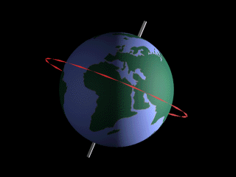
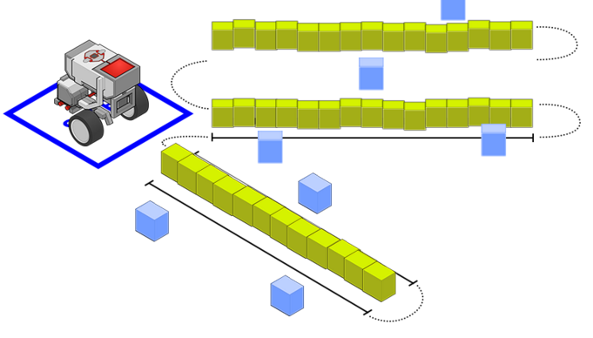
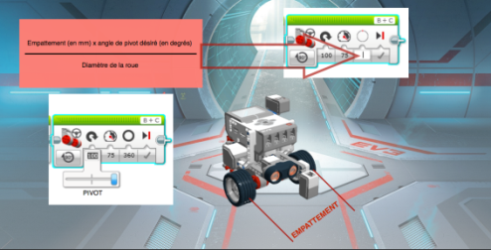
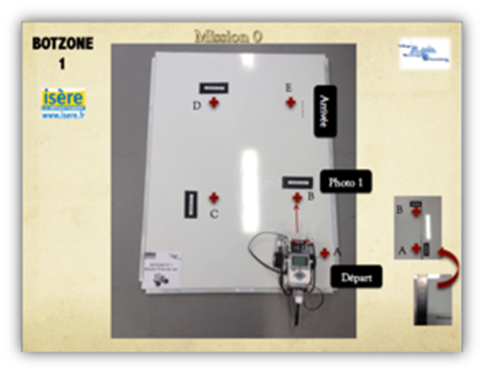
Exemples de projets
Projet 1 : 2ème partie : challenge de robots
Quels mouvements effectuent les planètes et les astres dans le système solaire ?
Quels déplacements peut effectuer le robot ? À quelle vitesse ?
Comment construire notre robot ? Comment commander le déplacement du robot ?
Comment commander le déplacement du robot ?
d’après Annie Boisbouvier, inspectrice d'académie - inspectrice pédagogique régionale, sciences et technologies du vivant, de la santé et de la terre, Lhassen Belarouci, inspecteur d'académie - inspecteur pédagogique régional, sciences et techniques industrielles, Vincent Guiral, inspecteur d'académie - inspecteur pédagogique régional, physique-chimie, académie de Grenoble
Notes:
Cette partie reprend les mêmes thèmes et structure que la 1ère Partie. Elle propose à partir d’un robot en kit, de faire travailler les élèves en équipe par ilot afin :
D’assembler un prototype permettant de réaliser des déplacements prédéfinis.
D’observer et décrire les différents mouvements du robot
D’identifier les différences entre mouvement circulaire ou rectiligne (mouvements d’un objet : trajectoire et vitesse, unités et ordre de grandeur).
Les activités proposées permettront l’assemblage des différents sous-ensembles du robot en kit à l’aide d’une procédure. Le robot construit devra répondant aux besoins de déplacement d’un point A à un point B selon une trajectoire rectiligne uniforme. Celle-ci sera matérialisée sur le sol de classe à l’aide de ruban adhésif de couleur, de bâtonnets…

Slide 24

Exemples de projets
Projet 2 : Un aquarium dans la classe
Comment reproduire les conditions de vie des poissons ?
Comment mesurer le taux d’oxygène dans ‘eau ?
Comment réguler la température, l’éclairage ?

Slide 25



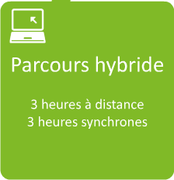
Présentation du parcours M@gistère sur les notions d’informatique
Objectifs généraux :
renforcer la culture scientifique et technologique des enseignants intervenant en C3, notamment celle des professeurs des écoles
sensibiliser les professeurs des écoles et de collèges au codage et à l’algorithmique
créer du lien entre les enseignants des écoles et du collège pour favoriser la fluidité du parcours en S & T en C3
Etre capable de mettre en œuvre une séquence d’enseignement sur ce thème dans la classe
Etre capable de concevoir d’autres séquences d’enseignement des sciences
Objectifs pédagogiques:
décrire un système technique par ses composants et leurs relations,
identifier dans un système simple un signal comme une grandeur physique, et distinguer la notion de signal et celle d’information,
lire et éditer des algorithmes simples, comme une succession de tests et d’actions,
Être autonome dans l’utilisation d’un logiciel de programmation graphique visant à piloter un objet technique simple,
Modifier le comportement d’un système programmable par modification du programme de commande.
d’après Alain Dorniol, inspecteur d'académie - inspecteur pédagogique régional, sciences et techniques industrielles, académie de Rennes
Notes:
Objectifs généraux
renforcer la culture scientifique et technologique des enseignants intervenant en C3, notamment celle des professeurs des écoles
sensibiliser les professeurs des écoles et de collèges au codage et à l’algorithmique
créer du lien entre les enseignants des écoles et du collège pour favoriser la fluidité du parcours en S & T en C3
Etre capable de mettre en œuvre une séquence d’enseignement sur ce thème dans la classe
Etre capable de concevoir d’autres séquences d’enseignement des sciences
Objectifs pédagogiques
décrire un système technique par ses composants et leurs relations,
identifier dans un système simple un signal comme une grandeur physique, et distinguer la notion de signal et celle d’information,
lire et éditer des algorithmes simples, comme une succession de tests et d’actions,
Être autonome dans l’utilisation d’un logiciel de programmation graphique visant à piloter un objet technique simple,
Modifier le comportement d’un système programmable par modification du programme de commande.

Slide 26

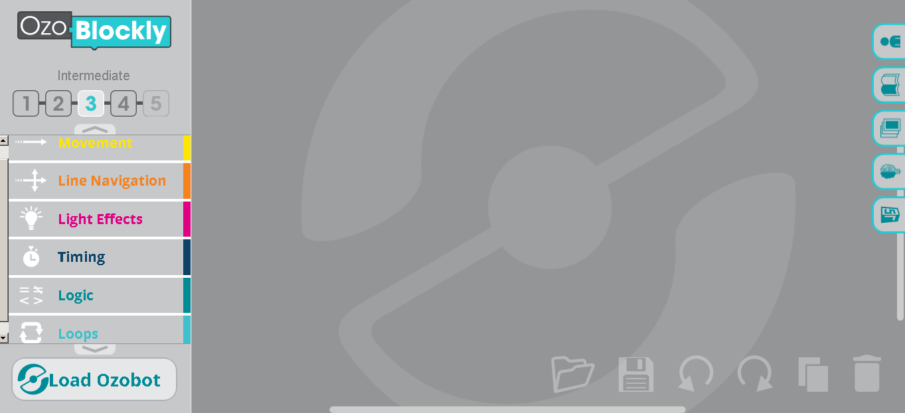
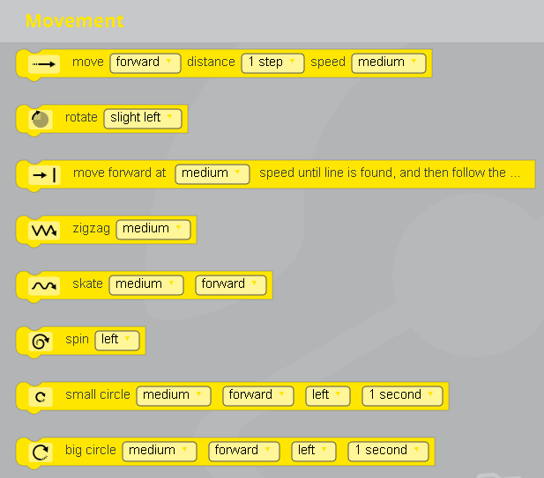
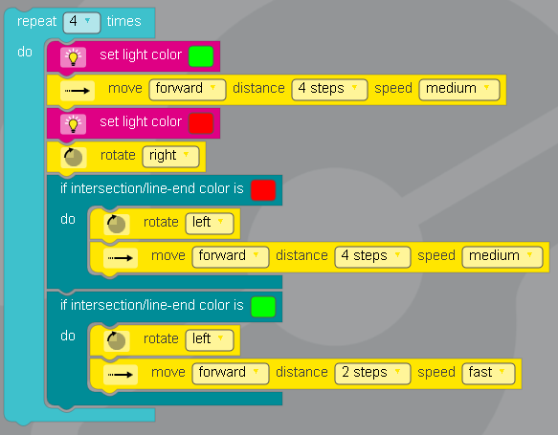
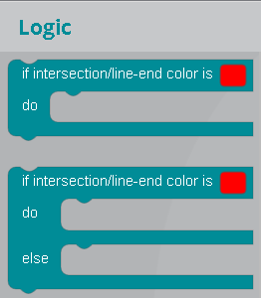
Présentation du parcours M@gistère sur les notions d’informatique
Le robot OZOBOT
d’après Alain Dorniol, inspecteur d'académie - inspecteur pédagogique régional, sciences et techniques industrielles, académie de Rennes
Notes:
Ozobot, c'est un robot miniature qui réagit aux lignes et aux couleurs qu'il croise sur son chemin.
Il est composé d'un module de détection optique de couleurs et de deux micromoteurs.
Lorsqu'on le dépose sur une surface comprenant différentes combinaisons de lignes et de couleurs qui correspondent à son langage, il suit le tracé et exécute les mouvements imposés.
Les séquences de couleurs agissent tels des panneaux de signalisation et ordonnent au robot de ralentir ou augmenter sa cadence, tourner à droite ou à gauche, rebrousser chemin, prendre une pause, tourner sur lui-même, faire marche arrière, etc.
Environ 60€

Slide 27
Ressources éduscol
Sciences et technologie - Mettre en œuvre son enseignement
Sciences et technologie - Inscrire son enseignement dans une logique de cycle
Approfondir ses connaissances

Slide 28
PAF Enseignement Commun de Sciences et Technologie (ECST)
Agir sur les pratiques pédagogiques afin que les élèves soient acteurs
Contribuer au développement professionnel des professeurs
Coopérer pour diversifier et sécuriser le parcours des élèves, améliorer la cohésion des équipes, innover et développer une culture commune pluri-catégorielle
Notes:
Groupe de formateurs composé de conseiller pédagogiques, de formateurs de SVT, Sciences Physiques et Technologie
Permettre une meilleure transition, entre école et collège
Mise en œuvre des démarches scientifiques
Former cette année 150 PE et PC de 54 circonscriptions et collèges
Un binôme PE + PC forme un groupe de 25 professeurs : 16 PE et 9 PC
Au cycle 3, on part du socle et le déroulement sur les 3 années est spiralé (idem cycle 4).
Partir de l’existant, valoriser les pratiques à l’école qui existent.
Proposer pour chaque année, le niveau d’acquisition de l’attendu fin de cycle par compétence.
Proposer une répartition des compétences sur les 3 années entre PE-PC et leur progression.
La démarche d’investigation à l’école :
-Phase de motivation, bilan des connaissances antérieures, référence à l’actualité, présentation brutale d’un fait, situation concrète.
-Phase de problématisation, énoncer un problème à résoudre, énoncer un phénomène dont on cherche à comprendre le fonctionnement, énoncer d’un inconnu à expliquer.
-Phase de définition de projet, énoncer une hypothèse à vérifier, énoncer un projet d’observation, énoncer un projet d’exploration, énoncer un projet de modélisation.
-Phase de mise en œuvre, durée principale de la démarche, variétés infinis en lien avec le réel.
-Phase de confrontation, faits recherchés et ceux découverts, résultats prévus et ceux obtenus, idées initiales et épreuve des faits.
-Phase de terminaison, l’énoncé du savoir construit, l’énoncé de ce qui reste à comprendre.
Ressource vidéo : « Apprendre la science et le technologie à l’école »

Slide 29
Sources
BO spécial n°11 du 26 novembre 2015
Séminaire national du 10 décembre 2015 « Réforme du collège pour la technologie au collège » (http://eduscol.education.fr/sti/seminaires/reforme-du-college-pour-la-technologie-au-college)
Séminaire national du 24 mars 2016 « Nouveaux programmes de technologie au collège » (http://eduscol.education.fr/sti/seminaires/nouveaux-programmes-de-technologie-au-college)
Site éduscol (http://eduscol.education.fr/)
Site académique (http://technologie.discipline.ac-lille.fr/)

